Slide 1
第四篇 运营篇

Slide 2
第1章 运营基础知识
Basic knowledge of operation

Slide 3
什么是直播营销
01
What is live marketing

Slide 4
什么是直播营销
随着直播在各大平台带来的流量越来越多，很多商家纷纷加入直播大营，都想在这波红利期间分得一杯羹，但事实却事与愿违，成功的总是少数，大部分商家都是随波卷入失败而归，抱怨现在的竞争激烈，抱怨现在电商难做，很多人都忽略了一个本质问题一对电商直播运营不了解，以为找个主播就能卖出去东西。那么究竟什么是直播营销呢?
直播营销是一种营销手段，是指在现场随着事件的发生、发展进程同时制作和播出节目的营销方式，该营销活动以直播平台为载体，达到企业获得品牌的提升或是销量的增长的目的。
直播营销在商业营销手段中十分常见，是现在直播平台中几乎都存在的现象。同时也对于直播平台的内容，创意，流程，技术手段有着很高的挑战。

Slide 5
直播营销的优劣
02
Advantages and disadvantages of live broadcast marketing

Slide 6
直播营销特点
(1)吸引眼球性
(2)高效互动性
(3)真实直接性
(4)直播营销的4大优势
①更低的营销成本
②更快捷的营销覆盖
③更直接的销售效果
④更有效的营销反馈

Slide 7
直播营销劣势
(1)要创造真正有价值的内容
(2) 成也直播，败也直播
(3)明星带货也要谨慎

Slide 8
直播营销平台分类
03
Live marketing platform classification

Slide 9
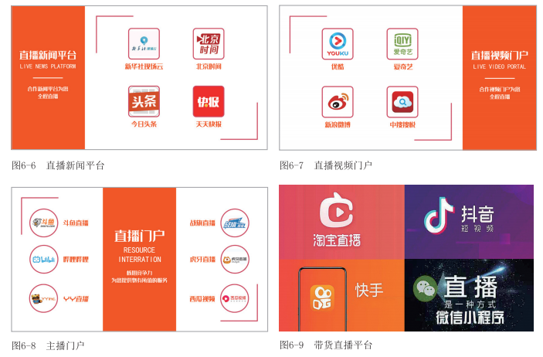
直播营销平台
1.直播新闻平台:主要有新华社现场云、北京时间、今日头条、天天快报等。
2.直播视频门户:主要有优酷视频、爱奇艺、新浪微博、中搜搜说等。
3.主播门户:斗鱼直播、哔哩哔哩、YY直播、战旗直播、虎牙直播、西瓜视频。
4.带货直播平台:淘宝、抖音、快手、微信。

Slide 10
直播营销平台
目前，这些平台各有优劣。主播在选择直播平台的时候，一定要充分分析考察直播平台的特性，并结合自己的实际情况开展直播。这里主要分析分析淘宝、抖音、快手、微信四个带货为主的直播平台的优劣。
淘宝直播平台由于生态格局比较稳定，算是一个比较稳定成熟的带货直播平台。但是在淘宝做直播要考虑自己的时间和成长成本。虽然主播只要遵循平台的规则，每天播满平台要求的时间，其就能获得平台的青睐，给主播发流量。
但这以过程需要主播消耗大量的时间和精力，比如每天需要播满8小时。这对很多主播来说比价吃力

Slide 11
直播营销平台
与淘宝不一样，抖音作为这两年迅猛生长的直播平台，其拥有巨大的用户群体和流量潜力。据中国网络视听节目服务协会发布的《2018 中国网络视听发展研究报告》显示，2018年，网络视频用户规模继续增长，比整体网民增速高了1.4%。截至2018年6月，我国网络视频用户6. 09亿，占网民总体的76%，半年增长率5.2%。其中，手机视频用户数量达到5.78亿，短视频用户达到5.94亿，直播用户4.25亿。
因此，对新人来说，这是一个充满机会的直播平台。其服务商、供应商、选品人等角色还没有完全锁定，很多角色处在萌芽状态，所以新人主播完全可以去尝试。而且，抖音直播遵循的是爆款逻辑，其不但注重内容，还注重质量,从而促使人们从差异化的内容找突破点

Slide 12
直播营销平台
快手直播这两年正处于粗暴生长和高速发展期。快手直播是一种在秀场直播+电商直播的直播模式。这种模式诞生了很多挂榜、甩榜等秀场直播的玩法。对新人主播来说，在直播初期可以通过这样的方式获得初始粉丝的积累。而且，快手直播是向所有人开放的星光舞台，只要你有自己独特的特点，认为自己足够优秀，那么你就能站在这个舞台中央，秀出你的精彩。快手直播和其他平台的区别在于，你要了解快手这个全程的用户特点，融入这个全程，和他们建立共同话语，取得他们的信任，才能贏得他们支持。
目前，微信直播和抖音一样成为一种新兴的直播平台，在这个平台，由于用户群体超级庞大，可以作为新人主播取得“第一桶金” 的重要机会。

Slide 13
直播营销主流分类
04
Mainstream classification of live broadcast marketing

Slide 14
新闻信息报道型直播
随着互联网技术和直播技术的结合，已经深远改变了之前人们对新闻信息的获取方式。人们不再热衷和习惯于从报纸、电视等获取资讯。因为这些新闻受到“议程设置”和“新闻把关人”的控制，呈现在读者面前已经不是事件的原貌。而随着直播技术的发展，许多事件发生就以直播的形式在网上迅速传播。从而为观众提供了这一种即时性的观看体验。特别那种对体育赛事的现场主播，对突发事件的现场直播，为人们第一时间了解真实事件

Slide 15
产品线上发布会型直播
当今时代，企业对产品的宜传推广，已经越来越重视利用直播这一形式开展线上发布会。目前，苹果、三星、乐视.小米、魅族、华为、锤子等手机品牌都会定期举行新品发布会。这种新品发布会，在第一时间向客户实时介绍产品，并进行推广。例如，2020年10月14日凌晨，苹果就用新品线上发布会的形式，发布了新的iPhone 12系列手机和HomePod mini

Slide 16
知识传授型直播
在这个知识就是力量的时代，主播在直播中讲授各种知识，可以吸引大量需要获取知识的粉丝进入直播间。特别是近年来，“直播+教育”的模式发展得如火如茶，而各大教育机构也在不断探索更精细的教育直播模式，推动营销的实现。比如学而思网校就大力开拓直播教育新模式，将传统的“双师课堂”发展为“双师直播课”，即“直播+录播+辅导老师”的模式

Slide 17
明星代言型直播
如今，普通网店那种简单的商品罗列已经很难打动消费者，因为消费者看不到他们想要的东西，网红代言成为新的网店热点。随着泛娱乐产业的迅速发展，打造明星IP成为推动营销实现的重中之重。只要有一明星IP为核心，无论是公司还是个人，无论在什么领域，都能够实现营销的最佳效果。
对带货直播来说，塑造属于自己的IP和品牌，才能“收割”粉丝注意力,并将其变现。因为IP有一大属性，即粉丝会因为喜欢你而购买产品，而不是因为有产品使用需求。因此，主播要想实现商品的顺利成交，需要将自己变成一个超级IP,将自己打造成粉丝眼中的“男神”“女神”和“大神”，并以此吸引粉丝的关注和喜爱。一旦主播成为网红，其将成为一个收割网民注意力的IP中心，具备了将粉丝注意力变现的可能

Slide 18
娱乐型直播
通过开展与直播相关的娱乐活动，能促进提高企业影响力，娱乐活动的直播将成为新的直播热点。不只是局限于公司企业,“明星”“网红”甚至普通人，也可以通过开展娱乐活动的直播来为自己积累人气，这也正是直播活动的魅力所在，对于品牌的推广有很大的借鉴意义。
例如，2016年3月22日，由王宝强自导自演的喜剧电影《大闹天竺》在北京举行“西征饯行会”，同时邀请了陈凯歌、冯小刚、徐峥、陈思诚、曹保平、韩杰、李杨等诸多一线导演助阵。王宝强表示，希望在电影拍摄时，将片场那些搞笑的、有趣的以及感动的画面在第一时间分享给用户。为了更好地宜传自己首次导演的新片，王宝强还在斗鱼平台直播共计900分钟的片场趣事。
通过与斗鱼直播平台的强强联合，王宝强的《大闹天竺》直播间在线人数一度突破500万人次大关，此举同时也为电影行业带来了一种 全新的营销模式一“网络直播+电影模式”。直播类新媒体平台具有较高的互动性，这些强大的粉丝经济为竞争激烈的电影行业带来新的曙光。网络是拉近品牌与粉丝距离的重要途径，通过网络上的直播互动能使粉丝更加熟悉了解品牌，这对品牌的营销具有非常重要的意义。

Slide 19
淘宝店铺型直播
自从淘宝直播开播以来，直播机构、商家和主播从观望到跟进，热情一浪高过一浪。然而，时而升起，时而跌破谷底的直播数据，让主播的每一步都如履薄冰，之前的流量思维似乎在打着“内容生态旗号”的直播间里不怎么好用了。
很多商家和主播发现，那些看似简单的直播内容，自己亲手做的时候，反而处处掣肘，不那么容易。淘播生态圈，一半是海水，一半是火焰。有人从足底主播一路熬到头部主播，成为拥有几十万忠粉的“红人”;也有人入不敷出，养活自己都成问题。
其中，数量众多的中腰部主播的压力最大，是人数最多的一个群体。未来平台有哪些扶持政策?商家、主播未来该怎样规划?什么样的直播间最吸引人?针对粉丝数在2万以下的“新晋主播"，淘宝直播有45天的扫盲班，手把手教你做直播，还有各种实践任务，同时给予流量扶持，帮助主播完成初期成长。腰部主播则可以通过每个月26日的“排位賽”来学习头部主播的直播间玩法和套路，因为打榜赛，每一位头部主播都会“放大招”。
2016年7月，淘宝“造物节”正式开幕，随之而来的还有阿里VR实验室研发的Buy+虚拟现实购物体验产品。此次Buy+体验呈现的两个主要购物场景，产品分别为女包和男女内衣，用户只要戴上“头盔”，进入体验空间，就能亲身体验琳琅满目的虚拟商店。此外，用户还可以通过手柄设备与朋友一同在虚拟购物空间进行交流。在这里，用户不仅可以360度观察产品，还可以让模特展示服装效果。淘宝将目光投向直播，一方面利用技术提升了用户的购物体验，另一方面也推动了营销的实现，并促使淘宝直播不断向前发展

Slide 20
“素人”型直播
“素人直播”意思就是路人的直播，普通人的直播，与明星、网红、名人不同，“素人”直播更能体现一种“真实.感”。因此，素人主播的直播内容多为日常生活中的日常之事，如上班、养花、做饭、遛宠物等。这种素人直播，在“抖音”这一直播平台中，表现得最为明显。以抖音为代表的短视频在虚拟的社群中，已经成为许多普通人表达观点、表现自我、情感参与和信息分享的重要媒介与手段。普通人生产、分享短视频是一个目的性行为过程。当下流行的大多数短视频应用里，用户可以上传自己拍摄的短视频。买菜做饭、体有训练、舞蹈教学、家庭聚会任何内容都可以“搬”到网上被陌生人“观赏”

Slide 21
直播带货的十大法则
05
Ten rules of live broadcasting with goods

Slide 22
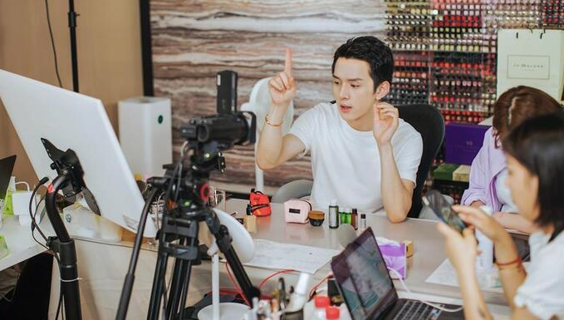
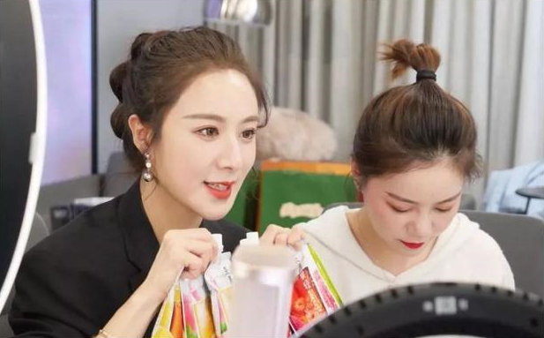
法则一：鲜明人设
鲜明的人设是直播带货的首要条件。
薇娅，邻家大姐姐的人设形象，带货同 时与粉丝聊家常，亲和力强，给用户很强的信任感。直播卖火箭第一人
李佳琪，口红一哥，对美妆产品的专业性让用户信服，直播时的小傲娇深得年轻女用户的喜爱

Slide 23
法则二：依托平台
找到与自身匹配的直播平台至关重要。
淘宝直播
平台特点：交易场景、供应链、物流成熟、信用保障体系强。
适合类型：品牌商家、带货主播。
京东直播
平台特点：1.交易场景；2.物流速度优势；3.售后服务完善
适合类型：品牌商家、带货主播
快手直播
平台特点：1.用户下沉；2.粉丝关注关系强；3.老铁文化，信任度高。适合类型：KOC、KOL
抖音
平台特点：1.短视频种草吸粉；2.算法推荐流量高；3.内容优质，日活量大。适合类型：KOL
小红书
平台特点：1.笔记种草转化好；2.女性用户占比高。适合类型：KOC

Slide 24
法则三：粉丝积累
具备一定数量的粉丝基础，有利于快速完成冷启动。
罗永浩在准备进军直播带货之前作为一个具备很强影响力的名人， 其拥有大量的忠实铁粉，因此，其开通抖音账号3小时粉丝量即破百万，其背后大量的粉丝有助于老罗快速完成冷启动
快手说车达人“二哥评车”在2019年5月通过快手直播汽车团购 活动，一次卖出288辆新车。其在直播卖车之前在快手已经积累 了200万+的粉丝，其中不少是有购车意愿的准车主。
王祖蓝在各社交平台拥有大量粉丝。在快手，王祖蓝通过持续更 新的短视频内容成为快手粉丝量最多的明星，粉丝数超2700万， 这些粉丝助其在2019年快手双十一达人带货榜中排名第十

Slide 25
法则四：专业过硬
·商品讲解专业，产品卖点清晰
·口播能力强，洞察用户心理
·种草型KOL，直播带货成功率高
主播带货的专业能力尤为重要，能讲段子的主播未必能带货
淘宝直播带货一姐薇娅的专业积累，一方面是来自早 期经营线下服装店和淘宝店的经验，另一方面则是其 每天坚持对所有将直播商品的熟悉和学习

Slide 26
法则五：高能团队
直播带货想做大做强，背后必须有强大的运营团队，直播带货主播向上进阶需要强大团队支持。
团队能力要求：
·选品能力：直播带货的商品选择十 分重要，团队具备筛选 商品的能力，保障商品 最优品质
·招商能力：只有保证售卖价格具备 “高福利”，才能激发 用户的购买欲望
·供应链能力：商品的供应链每个环节都 至关重要，良好的供应链 是直播带货成功的保障
·管控能力：团队有细化的分工，明确 的职责，团队的管理要正 规化、体系化
·客服团队：售前、售后各环节都考 验客服的应变能力，客 服的好坏影响整个团队美誉度

Slide 27
法则六：话“风”独特，带动节奏
主播需具备“标签化”的语言风格
李佳琦直播中金句频出，如：“Oh my god！” 、“Amazing！”、“颜色也太好看了吧！”，有特色的语 言风格，帮助其影响力迅速放大，加深用户的印象，放大主播在用户群体、媒体间 的传播，让主播有更多话题，利于涨粉。
·主播与粉丝高频互动，有助于保持粉丝持久粘性
·主播需具备“标签化”的语言风格
·主播高频出现的“标签化”的金句，有助于影响力的提升

Slide 28
法则七：高频互动，爱粉宠粉
主播与粉丝高效互动，有助于保持粉丝持久粘性
互动形式：商品抽奖、随时解答粉丝问题、超低价商品限时抢购、商品亲身体验（试用、试吃），问题解答。
互动内容：拉家常贴近粉丝、讲段子吸引粉丝、聊八卦融入粉丝生活。
直播场景十分利于主播与粉丝间的互动，粉丝对商品的问题可以得到及时的解答，主播也 可以通过粉丝的想法指导后期选品

Slide 29
法则八：合作增流，明星助播
主播要常与其他KOL、明星合作增流
与KOL连麦增流
连麦主要平台：在抖音、快手中连麦是直播带货中的主要玩法之一，在电商平台淘宝直播中也已经在内测连麦功能。
连麦核心玩法：连麦主要是直播中的两个主播进行连线，主要分两种形式：
1、连线互动，粉丝量大的主播给刷礼物打榜靠前的主播进行粉丝增流。
2、两个主播连线PK，通过两个直播间的粉丝 刷礼物的金额数决胜负，PK的方式更能刺激粉丝消费，提升主播人气。
邀请明星进直播间
头部主播请明星：能请到明星进入直播间的通常也是有影响力的头部主播，明星进入主播直播间与其品牌宣传息息相关。
明星增加主播人气：明星的到来可以进一步为大主播增加粉丝量， 并且通过明星、主播的共同宣传快速提升主播 的影响力。主播也为明星代言的商品进行了推 广和销售，实现了双方的共赢。对于头部主播来说邀请明星进入直播间是其社交资产积累的重要一环

Slide 30
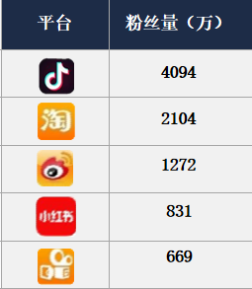
法则九：深耕社交，圈粉私域
主播需要在多平台“圈粉”，持续提升影响力
李佳琦通过在各平台持续“圈粉”，保障李佳琦有持续增长的流量。李佳琦上“微博热搜”的次数 已经高过大多数明星

Slide 31
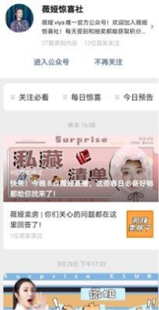
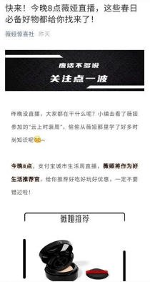
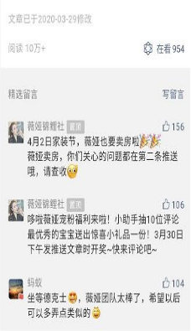
法则九：深耕社交，圈粉私域
薇娅在微信的公众号“薇娅惊喜社” 通过每日直播预报为直播间吸引大量流量，每篇推文都能收获10万+的阅读量和大量粉丝互动评论

Slide 32
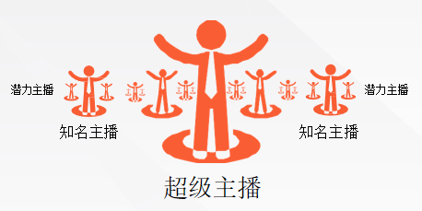
法则十：主播传承，流量复利
培养新主播，形成主播品牌“连锁店”，优秀主播需要传承，壮大团队
李佳琦的小助理在抖音有500万+的粉丝，未来也有望成为电商主播的新生力量。
快手散打哥的散打家族成员众多，不少成员通过散打哥的帮带，已经成为快手直播带 货中的新星。
3月18日，快手“卖货王”辛有志协助自己的徒弟蛋蛋，仅开播80分钟，就突破了一 亿销售额，整场总带货破3亿，同时在线人气突破60万

Slide 33
个人运营
06
Personal operation

Slide 34
个人运营
个人运营，顾名思义，就是从直播管理、内容运营、用户运营、产品运营从始至终都是一个人完成的，包括直播间预热、引流、互动、转化和复盘、商品的选品、商品的上架，商品的销售等整个流程，均由个人来完成。
笔者认为，高频的个人创作是不可持续的，也是局限的，我们的输出基本依赖个人的经历、积淀和思考。做自媒体初期非常苦，创作的能量不断消耗，质量不断下滑，流量又偏还没达到能变现的程度。要获得持续不断的创造力，团队化的运作几乎是唯一的方法。事实上，在这个自媒体全面取代传统媒体的时代，大部分内容的生产模式，早已从个人转向团队

Slide 35
产品运营
07
Product operation

Slide 36
什么是产品运营
一提到产品运营，好多人就感到一头雾水了：感觉是和产品打交道的，但又觉得这不应该是产品经理干的活嘛；说是运营吧，又觉得这不还有各类其他的运营在的嘛。
广义上，一切能促进产品优化的工作都叫产品运营；狭义上，长期调查分析用户的需求，并反馈给迭代产品的人，就是产品运营。
总的来说，产品运营就是针对不同的用户群体，通过内容建设、活动策划、用户维护等渠道推广产品，并通过数据指标，优化运营手段、产品功能和产品体验

Slide 37
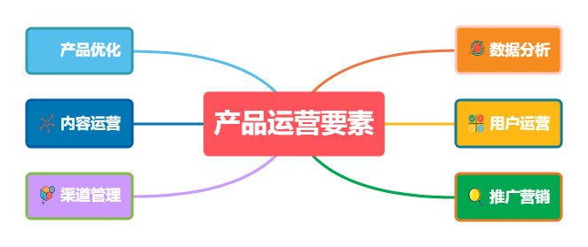
什么是产品运营
产品为运营基础，用户为运营中心，渠道为运营重点，产品运营要素为：产品优化、内容运营、渠道管理、数据分析用户运营、推广营销。
产品是硬实力，运营是软产品，如今产品同质化严重，要靠运营手段来营造差异点，从而为产品打造新颖、创意的概念和卖点。
如果没有运营工作，内容就会形成马太效应，差的变得更差，劣质的内容驱逐优质的用户，目标用户难以在产品中找到归属感和存在感，垃圾内容泛滥，产品失去应有的控制

Slide 38
产品运营做什么
产品运营的主要目的是建立产品和用户之间的价值，并且通过一系列手段产生价值，链接用户涉及到产品的内容、渠道、拉新等；产生价值就必然涉及到转化。
从零开始做产品。我们知道首先得知道“我们是谁” ，从零开始做运营，我们要先做产品分析，产品分析的三大法宝：用户研究（以用户的反馈、客观的数据反馈作为制作产品的依据）、市场分析、产品策划（规划产品功能，产品启动周期）
做好常态化的市场监控。及时掌握竞争态势（市场扫描、竞品分析、SWOT分析）、主动性（主动沟通产品）、大局观（不能计较产品为什么没做好，而是共同做好、常态化做好这些事情）

Slide 39
产品运营做什么
产品生命周期模型：引入期、成长期、成熟期、衰退期。也有运营目标随着产品生命周期的各个阶段不同，例如QQ秀产品生命周期。
1、产品设计阶段
2、产品冷启动阶段
3、产品成长阶段
4、产品成熟阶段
5、产品衰退阶段

Slide 40
产品运营的目标
你需要非常清晰自己做每件事情的最终目的是什么，从目的来倒推结果，以终为始，才能成功做好一件事情。通过运营策略，使用户增长，活跃增强，从而达到营收增长的目标，说白了，所有的营销手段的最终目标都是营收。营收、活跃度、用户群三者互不排斥、相互影响。
产品由公司对于产品定位而来，公司对产品的期待发展而来，多了解用户意向和用户对产品期待。
产品发展的阶段，公司依赖产品创造何种价值、市场环境的制约、目标优先级的影响因素。
根据目标，制定合适的Smart原则

Slide 41
直播策划
08
Live broadcast planning

Slide 42
直播策划
直播营销并不是一次性战略，而是有计划的、持续的、有附加值的、有实时性的，无论是对于直播间的营销还是对所绑定的产品的营销，都需要做好一个中长期的规划，用我们的思维去驱动粉丝，并让流量变现。
1.预热，直播前造势
（1）软文预热，分发自媒体平台
（2）视频预热，投放平台和空间
2.方案全方位布局
3.预告,力求精准狠
4.服务,塑造规范性

Slide 43
内容运营
09
Content operation

Slide 44
内容运营
很多新手进人直播行业，关注的点往往是设备相关的东西，摄像头、用什么手机进行直播，产品货源这些外在准备工作，所有精力都花在研究这些东西上，而内容运营方面的东西都忽略了，其实外在技术的东西却相对来说确实简单的，但是实质上的直播技巧以及内容运营的方面确实是最难把握的。
直播能否做好的命脉在于做直播前内在的战略性思维的考虑。新手商家或者直播卖货的小白到底要播什么，要卖什么样的货，以及如何保证自己直播卖货能够一直火下去，都是值得思考和多多斟酌的地方。

Slide 45
内容运营
首先是做好战略性思维的思考，战略性思维是对一个主播的直播生涯、全局、是否长远有预见性、根本性的重大谋划。一般来说， 当你拥有了战略性思维并且能够运用得风生水起，此时也就拥有了能力，可以承担各种不同的压力以及风险，同时也作为你无形的依靠，作为一种内在的能力，就可以自己撑起一片天。
成略性想惟在小的方面，有意识地去思考做共思维上的准备能够优先于他人，这也是直播的法门。要更加精响地去思考自己的定位，要将自己的形象作为打造成为个大的IP级现象，也就成了气候。
设备等相关的东西，此时也就成了浮云。拥有了战略性真播的思维，也就拥有了最低的试错成本，最快的积累速度，每一处功力都用在对的地方上，俗话说“把钱花在刀刃上”就是这个意思。
说到内容运营，很多人都觉得这是个异常辛苦的岗位。他们眼中的内容运营，每天想着如何更新公众号的文章、想段子、追热点，然后以微信公众号的“粉丝”数、推文打开本为KPI，要不然就是负责选稿、审核、排版等，和网站编辑干着一样的工作。这样的工作内容，基本上可以总结为“写文章推送"这一过程。所以“内容=文字”，“运营=推送" 当然不是了!
这部分内容就从内容的展现形式出发，正确认识内容运营的样貌。

Slide 46
内容运营中的“内容"，指的是什么?
每次打开各种网站或者APP,我们都会看到各种各样的信息:打开知乎，可以看到目前最新发生的热点事件;点开网易云音乐，能够马上听到强大算法推荐下的定制化歌单;打开淘宝，瞬间可以看到琳琅满目的商品信息。有些人会误以为网站或者APP中的内容主要是指各种文章、小说等以文字的形式呈现出来的才能叫作内容。但事实上，网站上呈现出来的各种信息，都能够被称为“内容”

Slide 47
内容运营，包含了哪些工作?
内容运营这个岗位其实包含了很多工作内容，大致可以分为以下几个部分:内容的采集与创造、内容的呈现与管理、内容的扩散与传导以及内容的效果与评估
（1）内容的采集创造
它算是内容运营最初的流程，一般在制作内容(内容形式可以是视频、音顿、文字图片等)之前都会确定好写作内容的方向、明确主题一这一步是为了确定内容的定位、目标人群、内容的来源渠道等。在这里注意一点: 这里所说的内容，可以大致分为CCPoessionalGenerted Conten专业生产内容)和UGC (UusarGd con用户生产内容) 两种，并不是说所有的内容都是由内容运营工作看输出。很多击打内容分享的社区平台部从C为主的，欧比阳波水红长，韩音、知乎，里面的内容都是APP用用户自己去生产，借助平台的推送机制，让更多用户看见这些内容

Slide 48
内容运营，包含了哪些工作?
（2）内容的管理与呈现
这营人民通过某些力式或者手段，将优质内容展现在用户面前的过程还起以知乎为例，每天都有大量的内容在这个平台中出现，但是这些UGC内容的质量肯定是参差不齐的，如何让更优质的内容出现在用户的面前，则涉及内容的管理问题
（3）内容的扩散与传播
这一步很好理解，就是需要通过各种方式将好的内容放到用户的眼前，尽可能降低用户触及这些优质内容的“门槛”。无论是知乎这样以图文为主的知识分享型社区，还是说抖音、喜马拉雅、网易云这样以视音频为主的平台，光有优质内容是远远不够的。接下来要做的就是，通过各种方式，将好的内容有针对性地推送给目标用户

Slide 49
内容运营，包含了哪些工作?
（4）内容的效果与评估
当内容传播出去以后，我们自然要知道一次内容的推送有没有达到效果，所以需要用推送后的用户行为监测、数据分析来量化效果。通过对大量数据的分析，我们能够了解到用户对于哪些人口的内容是感兴趣的，哪些方式的内容推送无法引导用户点击

Slide 50
维护与管理
10
Maintenance and management

Slide 51
短视频全平台分发
全平台分发指的是一个账号可以在多平台上发布短视频，以此来达到全网推广的目的。我们按照短视频平台的热门程度发布视频，如在全网排名前十的短视频平台中都发布视频，其目的是为了给直播引流，吸引足够的流量和积累足够的用户

Slide 52
短视频互动带量
我们既需要通过评论、转发及私聊等形式与粉丝加强互动，同时在发布视频时，还可以通过推送方案并@某某人来加强与其他创作者之间的互动。这种方式既可以为短视频引人更多的流量，同样也可以给直播引流，同时给下期的直播及内容做铺垫。
比如我们在发布视频时，除了简单的文案之外，还可以通过@抖音小助手或@DOU+小助手等来实现推流的目的

Slide 53
短视频制造热门话题
“#”号就是发布话题。在每次发布短视频时，我们可以在文案描述后添加一些实时热点或者与视频内容相关的热点，从而有助于视频的传播。除此之外，热门话题的创立是可以给直播做引流的，以吸引更多的在线用户前来观看直播。
例如，如果发布的是一个与美食相关的短视频，那么就可以在简单的文字介绍之后，加上一些有关美食的热门话题，比如“#美食”“#抖音美食”“#家常美食”等。此外还有一一种方法就是“@”和“#”同时出现，即在文案后面加上“@抖音小助手#抖音美食#美食教程”等。

Slide 54
如何利用短视频为直播带货做挑战赛
(1) 与网络红人合作
一般来讲，与网络红人合作可以视为软性广告植人。通常情况下，我们是为了达到宣传目的或者为了销售某种商品才会与网络红人合作。
(2) 账号互推
账号互推指的是在同量级别或不同量级别的账号之间，通过提前设定好的规则进行互相推广的行为，目的是增加相关账号的粉丝，给互推的账号都带来流量和收益。账号互推的方式主要有以下几种:
①短视频互推(如某主播通过其短视频预告其他主播的直播时间、地点、内容及主题);
②真人出镜(某主播在其他账号的直播或短视频中出镜);
③隔空喊话;
④文字宣传;
⑤口播对方的账号等。
除此之外，常见的互推方式还有个人信息互推，短视频账号推送广告方的微信、QQ、手机号(广告引流)，在视频文案中@对方，与对方合拍、抢镜，点赞互推，转发互推直，播互推等。

Slide 55
短视频与直播的更新频率
短视频与直播的更新频率主要和创作者的时间精力相关，建议可以尝试短视频一周五更(周一至周五)，而直播一周一次就差不多了。如果更新频率太高，创作者一则时间不足，二则精力也会不够

Slide 56
上线直播
每个商品的定位、功能及特点都有不同，因而直播讲解方式方法及直播间的主流玩法也会随之不同。一般来说，直播讲解产品的方法有一定的“套路”，我们如果善于使用这些“套路”，再结合商品的优点和定位，那么直播效果-般不会大差。
(1)直播间讲解产品的方式和方法
在直播间里，对于受众不能直接接触的商品，主播该如何让手机那边的他们产生兴趣呢?
要点1:介绍产品特质，即产品的品牌、外观、材质、成分与包装。
要点2:介绍产品的优点，即产品的一.些优点和使用方法等，这些用来吸引消费者的点，我们一-定要讲清楚。
要点3:介绍适用人群，即一定要讲明白谁可以用，强调产品的性能。

Slide 57
上线直播
要点4:介绍产品的价格。
可以通过某种方法去刺激观众的一个痛点，比如对某产品先给.个较高的报价。
要点5:介绍优惠力度。优惠会激发用户的购买欲望，主播要强调原价是多少，优惠后的价格又是多少，是否包邮(什么地点包邮)等。通过对比突出优惠力度，从而刺激用户下单购买。
要点6:要有购买地址，即在直播中一定要有购买链接，在主页里要有商品橱窗，这样粉丝就能直接下单购买。在短视频中则一般会挂小黄车或商品链接，这样也能方便用户直接购买。
总结：在直播间或短视频里，在介绍商品时，我们一定要说清楚商品是什么、产品特色是什么、产品适合哪些人、产品价格与优惠力度，最后一定要有购买链接。这一系列的流程就是我们所说的“套路”。这样的“ 套路”既实用又好用，我们可以在实践中练习掌握。

Slide 58
上线直播
(2)直播间主流玩法
针对不同的商品，不同风格的主播会有不同的直播模式。我们先学习这些不同的模式，再根据商品和自己的风格定位选择适合自己的模式，最终实现对商品的有效推广，并吸引积累更多的用户。
①产品介绍直播模式
②抢购模式
③代购模式
④商讨模式
⑤定制模式
⑥专业模式
⑧产品直销模式
⑨在直播基地直播模式

Slide 59
第2章 直播营销的运营策略
Operation strategy of live broadcast marketing

Slide 60
如何对主播选主题
01
How to choose a topic for an anchor

Slide 61
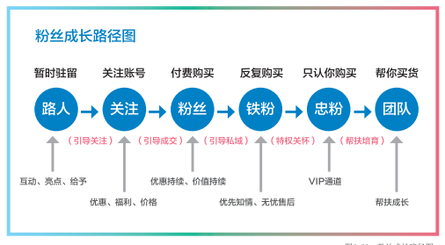
如何对主播选主题
要开展一场成功的直播，获得粉丝就是制胜的关键，要想获得更多的粉丝，首先就要了解粉丝成长的路径。
在直播营销的大潮中，传播广泛的直播，少不了一个令人瞩目的优秀主题。
主题决定了用户是否有兴趣进直播间观看，因此主题策划是一个非常有意思且重要的环节。选对了主题，才能真正“撩动”用户的心。
策划直播主题方面有哪些小技巧和能力，本次课程将从两个方面展开。
这些方法虽然不能100% 让粉丝产生依赖，但只要灵活运用，结合主播自己的特质，就极有可能让主播的主题更加鲜明的获得目标用户的关注

Slide 62
从用户角度切入
有一些主播喜欢用我“我以为”去度量一切，我以为这样的内容很多人喜欢，我以为这样的产品会很好卖，我以为这样的风格会能走捷径。实则不然，我们所传递的内容对象是粉丝，一切应以粉丝的喜好为主，用户，才是我们需要考虑的第一对象。
每位用户有着不同的喜好及需求，但这些喜好与需求有着相对的属性分类。比如男人更偏爱汽车，女人更偏爱服装和化妆品。从用户的角度切入，能常要注意的有三点

Slide 63
从用户角度切入
不同用户有不同的爱好，不同群体的消费心理特点也不一样，这就导致受众喜欢不同的直播内容。从用户的角度去考虑，就是要从用户的画像定位我们的内容和产品，同时，又反过来以内容和产品找准我们用户的精准画像
· 围绕用户标签展开
·形成差异化风格体系

Slide 64
从产品角度切入
直播带货的根本目的是销量，而直播最为主要的内容，就是要通过不同的方式去分享产品。那么我们又该从哪些角度去分享产品呢?
· 品牌故事
·使用感受
· 产品成分
·产品对比
· 产品功效
·核心优势
· 产品展示

Slide 65
从热点角度切入
除了以上提到的用户角度之外，在飞速发展的网络时代，热点就意味着大量的关注和流量，所以在这个时代做营销，尤其是直播营销，需要及时发现时代热点并以此展开直播。
如果抓不住热点或者抓晚了，那么你的直播很可能会过时，没人看。大部分的事物，尤其是热点，网友第一次看到，会觉得新鲜有趣，第二次看也许觉得还可以，但第三次甚至更多次之后就极有可能产生厌倦情绪。因此，对于市场热点的把握非常重要，企业或个人应尽量抢占先机

Slide 66
从噱头角度切入
1.利用噱头打造直播话题
2.引用关键热词做噱头
3.抛出爆炸性新闻做噱头

Slide 67
人人可复制的推广方式
02
The way of promotion that everyone can copy

Slide 68
人人可复制的推广方式
直播行业异军突起，在社交圈里掀起的热潮有增无减。随着直播的深入发展，直播已经远远不再是单纯地作秀，而渐渐成为真正的营销方式。
所以，想要将产品成功地推销出去，找准传播渠道是一个必不可少的环节。这次将和大家深入探讨宜传渠道的问题，人人都可以复制,简单可操作

Slide 69
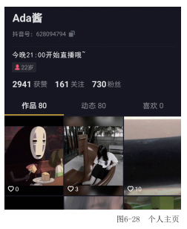
私域引流推广
1.个人主页
我们可以在账号昵称上、简介处写上直播预告，包括直播时间和直播内容，让粉丝养成习惯，定时定点观看直播

Slide 70
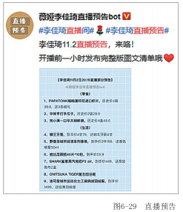
私域引流推广
2.公众号、朋友圈、微博等
微信群、朋友圈、微博、公众号、小红书等平台进行直播预告，将私城流量引入到直播间

Slide 71
私域引流推广
3.分享直播间
在开播前，将开播消息提前通知给粉丝，或者为优先进入直播间的粉丝准备小礼物，这样可以提高粉丝的积极性。
开播后，第一时间分享直播间，让更多的朋友第一时间进入直播间

Slide 72
私域引流推广
4.直播预告文案
我们在做直播文案预告中，不用将所有的亮点、福利都告诉大家，这样用户很容易失去兴趣。我们可以留有一定的悬念，勾起用户的好奇心

Slide 73
利用公域流量
1.“发布会+直播”:多平台同步
①媒体渠道合作
②直播平台合作
③企业平台合作
2.利用直播广场
3.“作秀+直播”:掌握好技巧
4.“颜值+直播”:不仅仅是颜值
5.“限时购+直播”:抓住用户心理
6 ."IP+直播”:效果不容小覷

Slide 74
优质内容的打造与营销
03
Building and marketing of high quality content

Slide 75
优质内容的打造与营销
直播营销，内容才是关键，也是最难的部分。为什么99%的内容营销都无法获得预期效果?为什么我的内容无法引起消费者共鸣?为什么我的直播间无人互动?
那是因为你没有建立起内容营销思维。只有提供优质内容，才能吸粉引流提高停留时长。所以，我们一定要多角度全方位考虑到优质内容的打造!
本节将从内容，营销，互动这三个方面介绍如何打造一场优质的直播，最高效率实现带货引流

Slide 76
内容打造
1.如何包装:引流增加粉丝停留时长
2.情景引诱:创造需求
3.打造卖点:互联网当道

Slide 77
营销玩法
1.打造口碑:投入少成效高
2.病毒式传播:“后病毒时代”营销玩法
3.具体事件营销:引爆点模型
4.创意玩法:大胆尝试积累经验
5.用户参与:全新体验
6.用户画像:满足需求

Slide 78
互动引导
互联网商业时代，流量为王、用户为王，获客成本越来越昂贵，营销人挖空心思找寻用户增长的新招式。但其实，最简单的方法就是打通消费者与商家之间的沟通交流，引导消费者的互动才能真正产生关系，增进感情，提高消费者的信任度，增加用户粘性，达到直播的目的。
直播主播要在直播过程中增加亲和力，多和粉丝交流、提问，及时回答公屏问题，引导关注和点赞。在必要环节增加小游戏，主动引导把握节奏，这才是一场直播的正确打开方式

Slide 79
直播营销技巧之平台推广
04
Platform promotion of live broadcast marketing skills

Slide 80
平台推广
自2016年，网络直播平台越来越受到广大网友的热烈追捧。随着近几年直播行业的迅速发展，各类直播平台应运而生，由于直播不受时间地点人物环境限制的先天优势，体现出了巨大的商业价值，于是“直播+营销”的变现模式出现了。在直播中进行营销活动，主播不仅可以实现高收入，而且商家和品牌商们也会实现高销量和高知名度，这种可以实现双赢的变现形式，瞬间吸引了无数商家和主播们的关注。但是，直播营销的前提是流量，看的人少没有顾客，不管你的营销活动做得多好，都没有用。所以想要解决这一问题，直播前一定要做好“直播推广”，吸引更多的人来到你的直播间!接下来，本节将为大家介绍几点直播推广的技巧和诀窍

Slide 81
站内推广
1.自平台推广
2.明星效应推广
3.活动推广
①在这个过程中，可以采取现场直播的形式，增加直播的热度，来达到宣传品牌推广直播的效果。
②贴海报、发传单。活动现场布置直播海报，给顾客们发直播传单，利用传统的传播形式来实现推广。
③现场做PPT演示。让顾客现场更直观地了解产品和品牌，增强品牌的影响力。
④制作宣传册和纪念品。不仅可以达到推广的效果，而且可以树立顾客对于产品的信任以及企业的形象

Slide 82
站外推广
1.双微推广
2.论坛推广
3.地推+直播模式的新兴推广
4.软文联盟推广
5.借势造势推广
6.地推+直播模式的新兴推广

Slide 83
第3章 互联网营销的变现策略
Realization strategy of Internet Marketing

Slide 84
如何进行直播变现之变现技巧
01
How to cash in live broadcast

Slide 85
如何进行直播变现之变现技巧
直播的主要目的就是为了变现，利用各种平台推广，最大化的吸引用户流量进入直播间，再通过一些直播技巧引导用户参与直播活动，从而下单购买产品，让流量转化为销量，最终获得盈利。直播变现，是一个复杂而系统的过程，但也是从选品、内容塑造、细节把控和技巧运用等方面去积累和展开，最后达到变现目的

Slide 86
产品选择策略
选品，通常来说就是挑选直播间带货变现的产品。产品选得好，变现没烦恼。即使拥有高人气高流量的主播，没有一个好的产品，想要打造高销量的直播间，基本上是不可能的，所以选品真的非常重要。
关于选品，有以下几点策略。
1.高匹配度
2.高性价比
3.产品本身

Slide 87
获取粉丝信任
对于直播变现来说，粉丝的信任非常重要。粉丝越相信你，成交率才会更高，变现才会更容易。因此，如何获取粉丝的信任是主播的必修课。
1.人设是核心
2.流量是基础
3.产品是手段
4.赠送优惠福利
5.对比产品优劣
6.深挖用户痛点
7.饥饿营销

Slide 88
流量变现
02
Cash flow

Slide 89
流量变现
流量变现，就是指将直播间观看直播的流量用户转化为销量的一种变现形式。流量变现主要依靠的因素就是用户，直播间用户流量越多，变现的可能性才越大。因此，直播变现最基本的就是要将流量变现，具体有以下几种常见的流量变现方式

Slide 90
“大咖”助阵
直播间的流量一方面是来自粉丝，另一方面来源于各种方式的推广引流过来的。而网红大V和明星本身就自带庞大流量，如果他们来到直播间，自然而然就会有很多流量粉丝来支持，对于直播间的人气流量完全不用担心，这也是个流量变现的绝佳方法。
比如李佳琦和薇娅的直播间，他们俩本身就属于头部主播，人气自然不用说，但他们也会经常请明星们来到直播间增加人气，粉丝们为了支持喜欢的明星，肯定很多人还是会为明星买单，而且主播的热度和名气也会增加，能请来明星合作，粉丝更会信任这个主播，本身的流量也会大大提高。
当然，流量的变现也是需要平时个人和平台用心经营的，只有为用户提供优质的直播内容和良好的平台服务，才能长久地获得用户坚定不移的支持和追随

Slide 91
广告变现
广告变现是指企业利用主播在直播中创造出有新意的直播内容，在直播内容中穿插企业产品的广告来获得收益，这是一切依靠用户流量变现的企业的基本变现方式。有流量就会有广告的价值，但是这只建立在高流量的基础之上，低流量产品的广告收入并不明显。
而且直播中直接插入广告会降低用户观看体验，从而引起用户反感。因此选择不同的形式插入广告，增强广告信息的真实性、趣味性，以此来消除用户的抵触情绪，提升广告投放效果。
悄无声息地植入广告就是个很好的方式，想要将产品与品牌等融入直播中，可以学习湖南电视台《向往的生活》利用“情景再现”的方式，就是一个类似于朋友聚会聊天的慢节奏的节目，利用生活场景让明星艺人们说出一些广告词或者演出来，就像是明星一起做的一个有趣搞笑的小游戏，虽然都知道是插入的广告，但是观众会更容易接受。
直播间也可以采用这种情景再现的方式，像聊天做游戏一样的植入广告，让用户在轻松愉悦的氛围中对产品品牌留下深刻印象

Slide 92
企业赞助
企业赞助广告应该是大家最为熟悉的一种类型。在传媒领域，赞助广告的历史最为悠久。其中，最为典型的就是电视台节目中很多品牌赞助商，将节目与广告高度融合，无缝连接，借此获得良好的宣传效果。其形式也是多种多样，如冠名广告、特约赞助广告、节目结尾Logo、鸣谢字幕、演播室广告、节目内容广告、实物赞助等。
直播间和电视台节目一样，只要你的人气流量够高，完全可以去拉赞助商。将冠名广告、特约赞助广告、广告外链等这套源于传统媒体的玩法嫁接到直播中来，尤其是那些有流量、有背书、有影响力的直播主办方，找企业拉赞助是再适合不过了

Slide 93
电商变现
在以流量为王的互联网时代，电商变现无疑是一种很直接的变现方法。淘宝、拼多多、京东等电商现在非常重视“直播购物”。因为直播和电商的模式可以很好地解决传统电商购物的一个痛点，那就是直播购物可以消除用户对商品图片的不信任感，直播能为用户创造一种参与感和现场感，改变了用户一直以来的传统的以商品详情图片为主的电商购物体验。
罗振宇曾经说过，单纯依靠广告变现的方式已经过时了、不可取了，所以学会如何直播卖货很重要。从形式来看，这种“直播电商”的方式其实就是一种变相的软广，随着直播行业的迅速发展，近两年直播卖货已经越来越成熟，并受到广大主播和企业的关注和喜爱。但是随着消费升级趋势越来越明显，直播＋电商不可能单单只是卖“货”，展示的更应该是一种生活方式

Slide 94
内容变现
03
Content realization

Slide 95
内容变现
由于直播变现已经越发成熟，那些传统的变现渠道已经越来越不能满足平台的盈利欲望。在以内容为王的时代，直播平台找到了充分利用自身的优质内容来变现的方式。内容变现就是以卖内容赚钱，比如直播打赏、会员增值、付费观看、版权销售等，接下来给大家介绍这几种常见的内容变现的形式
· 直播打赏
· 课程变现
· 会员增值
· 版权销售
· 内容付费
· 游戏付费

Slide 96
流量+内容变现
04
Flow + content realization

Slide 97
流量+内容变现
“流量＋内容”的模式是直播平台发展的一种最新也是效果极佳的变现形式。你的内容想要传播推广，肯定离不开流量，只要你有优质的内容，就一定可以利用流量来变现，这是全媒体经济发展下的必然趋势

Slide 98
流量和内容的关系
这种变现模式是通过内容来聚集用户，打造流量直播平台，用户在产品中主要是进行内容消费。内容和流量其实是互补的，优质的内容会有更多的浏览量，而高流量会把内容传播给更多的人看，所以二者其实是相互扶持的相互成长的关系。
流量+内容变现其实就是服务的变现，直播主播提供服务内容，流量用户为内容买单。比较典型的就是电商导购式直播，店家或者主播在直播间耐心为用户讲解产品的功能细节，为用户解决所有疑问，再给用户推荐该产品，这样用户才会更容易接受这种销售方式，才更愿意下单。

Slide 99
变现方法
“流量＋内容”的模式实际上直播是内容，变现才是本质。而这一模式在互联网发展的时代下也衍生出了一些新型的变现手段。大致有以下几种:
1.网红经济
2.即时经济
3.线下展示
4.专题系列

Slide 100
影响
“流量＋内容”的变现模式对新型的互联网经济产生了深远影响。它有力促进了经济的迅速发展。
它为互联网衍生了很多新型经济，给互联网经济的未来提供了很多思考。它还为直播行业开启了一道大门，使得直播平台往更规范更专业的方向发展，它是以流量和内容为王的直播平台变现的必然趋势。
当然它也给直播平台带来了全新的挑战，对于主播、流量、内容、平台新的变现模式提供了前进动力

Slide 101
未来展望
随着直播变现模式的不断发展，流量＋内容的变现模式会有更加完善的体系，目前直播带货是一个风口，尤其是“直播＋电商”的模式会更加发展壮大。
这种模式的未来发展前景如下:
1.主播大众化
2.直播内容优胜劣汰
3.运营手段趋多元化
4.直播电商平台化

Slide 102
第4章 互联网营销的数据运营技巧
Data operation skills of Internet Marketing

Slide 103
达人数据分析技巧
01
Data analysis skills of talent

Slide 104
达人数据分析技巧
如何正确的选择带货达人是互联网营销师的主要任务之一。相信在选取达人时，各位读者都会有以下困惑：这个达人是否适合我的产品、他的数据是否真实以及从哪些数据进行分析
抖音拥有一个任务推广平台——抖音星图，商家和达人可以通过星图来快速找到合作伙伴，形成双赢的局面，同时对于商家、达人和MCN机构来说也是一个提高收益的主要手段方式
星图登录途径有三种，分别为客户、达人或创作者以及MCN；作为互联网营销师，初次登录星图平台可通过客户或者MCN登录进入自动注册界面。当完成“账号注册、资质证明、对公验证”三个步骤后，平台会提示其注册成功，然后就可以正式进入专属于客户的后台管理页面

Slide 105
达人数据分析技巧
进入星图平台后，可以初步了解达人的核心数据如：达人介绍、账号标签、达人指数、广告报价、代表作品、作品数据、粉丝画像以及所属MCN机构等。其中最为重要的是账号标签，账号标签与产品关联度越高，带货转化率越高。其次达人指数则表示综合商业能力如下图，这些数值越高，证明其可选择比例越高

Slide 106
达人数据分析技巧
达人的重点数据则分别是：①任务完成数：通过星图平台接单的历史数量；②预期播放量：根据账号发布满30天的视频数据推断得出；③平均制作周期：合作所需的时间周期；④预期CPM：基于账号预计播放量与当前报价计算的千次播放量费用预估。
根据上述数据，营销师可以初步判断该达人是否符合产品需求，他的制作周期能否达到计划推广进度需求，根据预期CPM值可以同其他电商平台对比以选取性价比占有优势的达人。
播放趋势则是另一个需要关注的数据，从这个数据可以了解到达人账号最近15个作品的播放量、点赞、评论、分享的数据，根据平均的一个数据来分析账号的粉丝活跃度和粉丝真实性。根据账号作品的评论分析可以了解达人账号的粉丝最大的关注在哪里。当达人账号的这些数据与其粉丝量有较大差距时，可以初步判断其数据真实性较低，可能存在买粉行为。
根据上述数据筛选结果，相信营销师对达人数据分析有了较清晰的认知，可以明确地找到与需求相匹配的达人

Slide 107
粉丝数据分析技巧
02
Data analysis skills of fan

Slide 108
粉丝数据分析技巧
通过对关联的播主数据进行分析，对播主的粉丝观众进行数据分析，可以得到很直观的用户画像。用户画像我们可以从性别、年龄、地域、购买需求、喜好价格区间、活跃时间段、视频喜好等来进行分析。

Slide 109
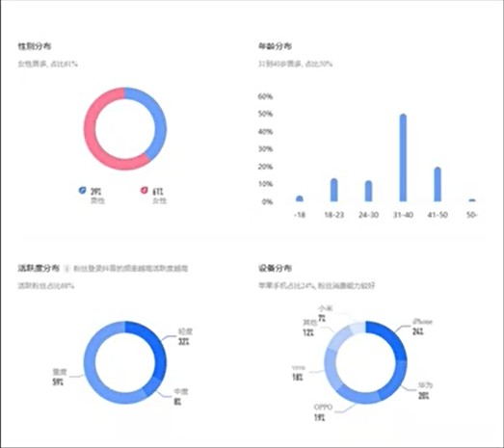
粉丝数据分析技巧
在账号粉丝画像中可以看到账号粉丝性别、年龄、地区、手机类型、平台活跃度大概总结，以此可以初步判断达人粉丝群体与产品受众是否相匹配

Slide 110
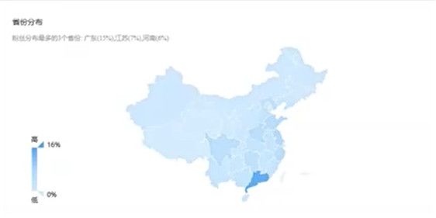
粉丝数据分析技巧
假设产品为酒类，那么就要筛选出男性占大比例以及位于山东或者东北的粉丝群体，带货转化率才可以达到预期；反之，哪怕达人粉丝量再大，但是与产品受众极大的不匹配，那么转化率也是极低的。

Slide 111
粉丝数据分析技巧
其次，当你的预算足够充足时，需要多个达人帮助推广产品，该如何选择。例如，在选择了A达人和B达人之后，还要判断其之间的粉丝重合度，若A达人与B达人之间的粉丝重合度很高，其实就相当于花费更多的资金推广给相同的用户，这种行为当然是不可取的。因此根据粉丝重合度分析可以最大程度的避免选择到粉丝重合度过高的账号，让你的推广费可以得到最高性价比的展现。
在选择达人账号过程中，担心其数据真实性，即可以参考粉丝趋势分析。根据粉丝的总量和增量的趋势可以判断一个账号的健康度，如果都是整体稳定保持向上是比较正常的，如果都是往下的多半是含有水分或者停更的账号。
根据上述内容，可以较为轻松的筛选出拥有与产品受众相契合粉丝群体的达人账号

Slide 112
选品数据分析技巧
03
Data analysis skills of selection

Slide 113
粉丝数据分析技巧
我们以抖音商品销量排行榜为例，排行榜可按月榜、周榜、日榜查看相应时间段的销量排行榜。还可以选择商品所属行业和分类，也可以按照直播带货和视频带货两种带货方式进行查看

Slide 114
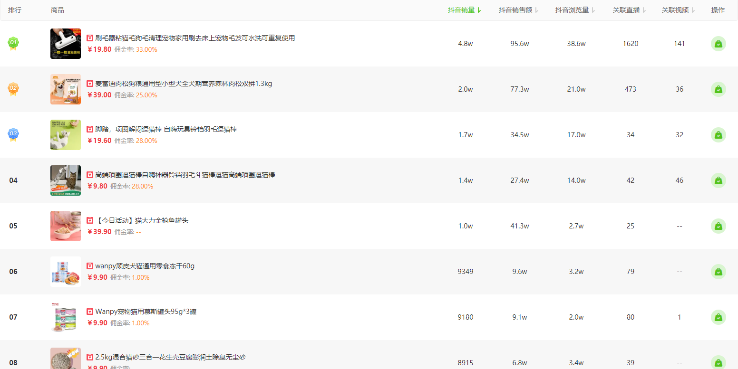
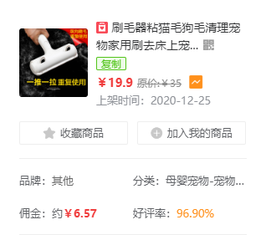
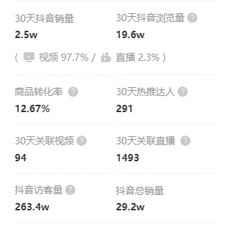
粉丝数据分析技巧
2021年4月份宠物行业里商品的销量情况，我们可以看到排行第1的是一款宠物猫狗专用的一款可水洗可重复使用的刷毛器，这款刷毛器在4月份的销量达到了惊人的4.8万销量，远超排行第2的麦富迪的一款肉松狗粮，销售额更是达到了95.6万元，浏览曝光度为38.6万，然后我们在看一下该商品关联的直播数和视频数，我们发现数据也是遥遥领先，数据分别为1620和141，再看其他属性，该商品在30天内得到291位达人的热推，可见该商品在这个月是进行了极大的推广，因此销量如此之高

Slide 115
粉丝数据分析技巧
商品销量和浏览曲线图查看该商品在这个月的趋势走向
商品关联的视频和直播对比柱状图查看该商品在这个月的推广比例，是通过视频推广的多，还是直播推广的多

Slide 116
粉丝数据分析技巧
所有推广达人的粉丝分布，从下图可得，大部分推广达人粉丝都在1w粉以下，10w粉以下的达人占比79.22%，且达人多为宠物行业，且宠物行业的达人更能够将宠物用品卖出去；还可以查看每日的销量和销售额，以及哪个主播买的商品更多，哪个视频带动商品销量更好，进而我们可以找到对标视频学习

Slide 117
抖店数据分析技巧
04
Data analysis skills of douyin shop

Slide 118
抖店数据分析技巧
以抖音抖店销售排行榜为例，抖店排行榜也可按月榜、周榜、日榜查看相应时间段的销量排行榜。还可以选择商品所属行业和分类

Slide 119
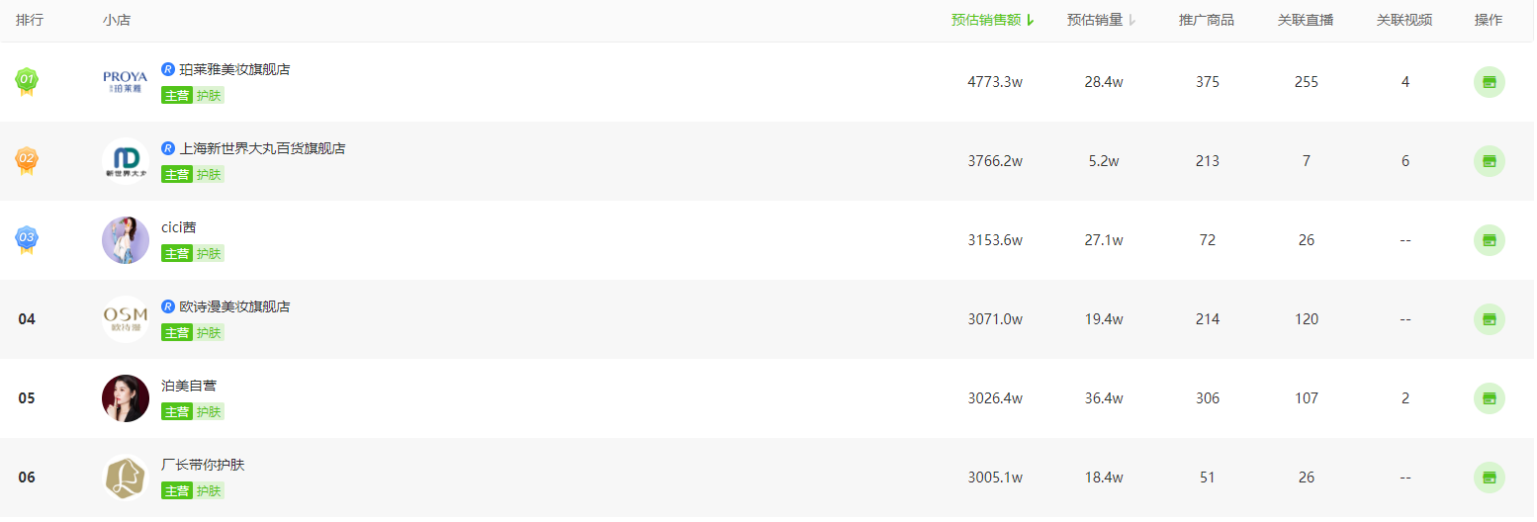
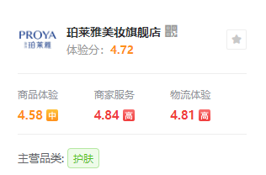
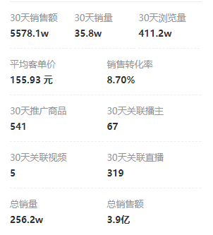
抖店数据分析技巧
2021年4月份护肤行业里抖店的排行榜情况，我们可以看到排行第1的是珀莱雅的一个美妆旗舰店，销售额4700多万，销量28万多，店铺推广的商品有370多款，关联视频4个，关联直播间255个。可见，珀莱雅美妆旗舰店大部分商品都是通过直播销售出去的。
另外，该直播间关联的播主67个，30天内推广了540多款商品，该店铺总销量250多万，总销售额更是达到了3.9亿之多

Slide 120
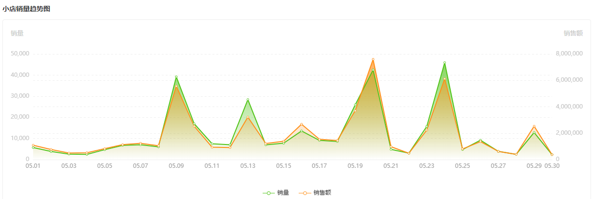
抖店数据分析技巧
小店的销量趋势图和关联直播/视频柱状图进行分析，还可以查看小店每日的销量和销售额，分析哪个带货主播直播效果更好，买的商品更多，哪个视频带动商品销量更好，进而我们可以找到对标视频学习

Slide 121
THANKS

